Slide 1
校园便利平台

Slide 2

随着时代的发展，人们的生活方式得到巨大的改变，从而慢慢地产生了大量二手商品，校园便利管理信息需要一个现代化的管理平台，进行校园便利信息的管理。
校园便利平台的开发就是为了解决二手商品管理的问题，平台开发是基于Java语言编写实现，用Mysql数据库搭建存储校园便利平台的数据。实现后的校园便利平台基于用户需求分析搭建的，并且会有二手商品、校园跑腿、通知公告、后台管理、购物车、个人中心等基本功能。不仅能满足人们对于校园便利的需求，同时具有广阔的发展前景。
摘 要

Slide 3
研究背景
自改革开放以来，国内的基础网络设施的不断进步和终端电子设备的高度普及，互联网用户规模越来越大。现在人们越来越离不开计算机网络、互联网所带来的好处了，如今各式各样的平台已广泛应用，不同于以往传统的管理方式了，只有跟上时代的发展才能不会被淘汰掉，所以将传统的线下管理带到线上去实施，能够很大程度的提升管理效率，好处也有很多，能够整体提升新时代的背景之下新的样貌，更加朝气蓬勃。基于以上情况，校园便利平台逐渐出现在人们视野之中，校园便利已成为人们生活中不可缺少的一部分，同时也将成为今后发展中很有潜力的增长点。

Slide 4
开发目的
开发一套校园便利平台可以让管理者在有限的时间内对校园便利信息做出相应的调整，对校园便利的一切信息往最好的一面进行优化管理，达到事半功倍的效用。
在最原始的校园便利管理方式中，人们通过纸质用手写来记录校园便利的动作，利用这种方式有着特别大的弊端，比如重复记录，漏记等。针对这种情况，开发一个校园便利平台，帮助校园便利进行管理。当前国内开发的线上管理平台还不是那么全面，并且都是基于智能手机进行搭建的平台，因此开发一个校园便利平台也是有必要的，开发这样一个基于SpringBoot的校园便利平台，满足管理者在上面对个人中心、用户管理、商品类型管理、二手商品管理、校园跑腿管理、跑腿领单管理、完成订单管理、评价信息管理、系统管理、订单管理等功能进行管理，打造一个更好更便利的校园便利平台。

Slide 5
开发意义
校园便利平台可以说真正的打破了以往手工记录的固有模式，使想关工作人员对平台进行有效操作，打破了最原始只能在通过录像查看校园便利的限制。用户只要在有网络的地方，利用手机或计算机可以随时随地查看二手商品信息，并进行添加到购物车、立即购买、评论或收藏操作；修改个人信息和登录密码等；节约了用户的时间。
校园便利平台还拥有功能强大的信息查询平台，它就像一个指明灯，直接将你指定的所需要的信息呈现有眼前，解决了你在查询中的尴尬，所以开发此平台意义重大；

Slide 6
研究现状
如今在这高速发展的新时代，无论是在国内还是在国外，发展的势头突飞猛进，在经济领域也是一片光明。在这种背景下，互联网市场将成为了人类文明争夺的一种方针。于是无论是国内还是国外一些企事业单位都把目光投向了互联网这块市场，了解互联网的人数越来越多，具备一些网络意识的人将十分普遍。在这种互联网大浪潮的不断冲刷下，各种各样的平台被开发出来。计算机技术无论是在国内还是在国外都应用普遍，使计算机这一新型工具成为人们耳熟能详、妇孺皆知的新技术。计算机和互联网的广泛应用，让国与国之间的距离变“近”了，这个庞大的群体中。互联网发展也存在一些差距，我国近些年的互联网发展迅速，跻身于世界前列。
本平台采用B/S架构、采用的数据库是MySQL，使用JAVA技术开发。该平台的开发方式无论在国内还是国外都比较常见，而且开发完成后使用普遍，可以给平台用户提供大量的便利^{[3]}。该平台在国内外前景较为良好。

Slide 7


系统开发环境
Java语言
MySQL数据库
B/S结构

Slide 8
Java语言
Java语言正式诞生于1995年，是由SUN公司开发研制的OAK语言发展而来的。Java语言继承了OAK语言可跨平台运行的特点，融合了面向对象编程的风格，JAVA以其独有的开放性、跨平台性和面向网络的交互性席卷全球，以其安全性、易用性和开发周期短的特点，迅速从最初的编程语言发展成为全球第一大软件开发平台.广受时下程序开发人员的好评。后来又为了丰富Java语言的用途，提高生产力，将它进行设计和改造，以满足更多地开发和应用场景。经过改造后，它可以满足移动端开发，桌面应用开发和企业级应用开发。Java语言还为用户提供了丰富的类库，在掌握它的特性后，学习特定的工具包，就可以满足很多场景的开发。现在来看，Java语言在这三种平台的应用开发中，都占据了举足轻重的地位。
与其他语言相比，Java语言具有很多的优点，Java语言简单比较容易理解，有c语言的基础很容易就可以学会，中文和英文的学习资源也比较多，而且Java语言经过许多年的沉淀发展，逐渐演变出很多成熟的框架技术。企业还还可以封装自己的框架，让开发变得简单。它还具有跨平台性较其他语言这一个最大的优势，这意味着它只需要一次编译就可以运行在其他平台上。

Slide 9
平台分析

Slide 10
平台分析
平台可行性分析
平台用例分析
平台流程分析

Slide 11
平台功能结构图

Slide 12
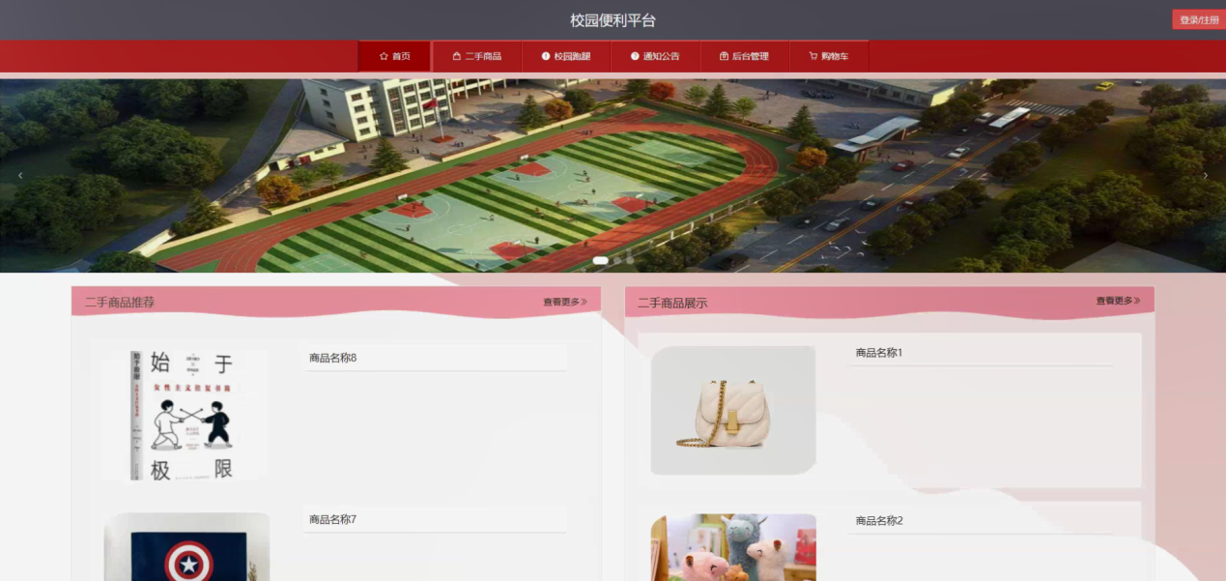
系统首页界面

Slide 13
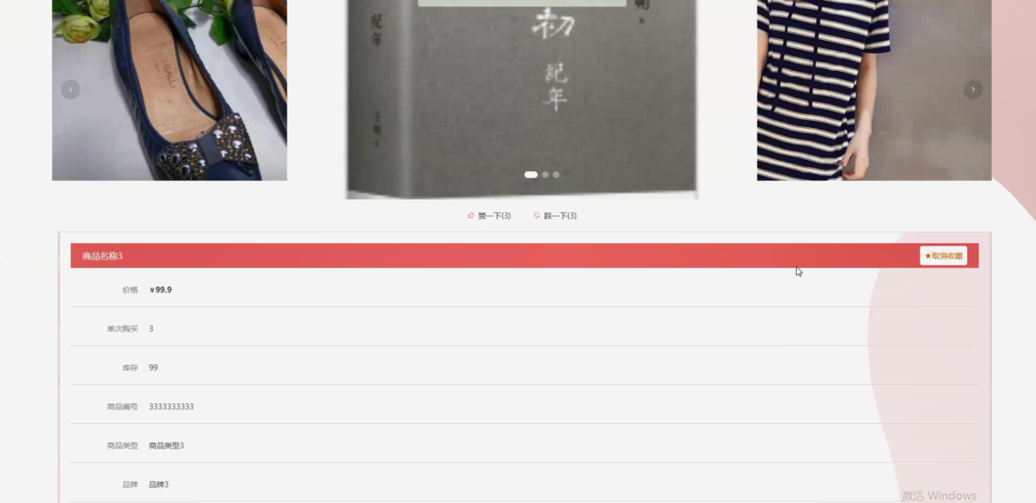
二手商品详细页面

Slide 14
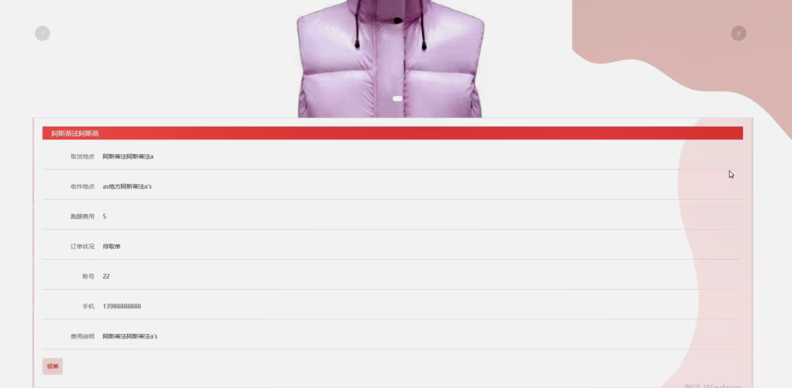
校园跑腿详细页面

Slide 15
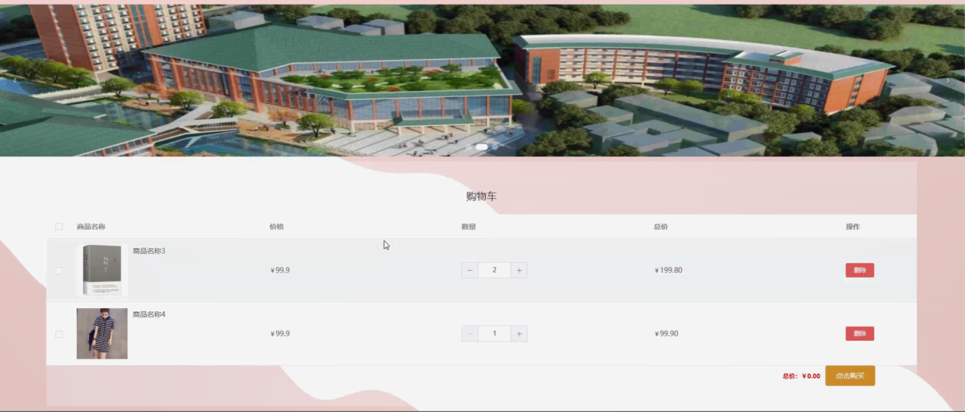
购物车详细页面

Slide 16
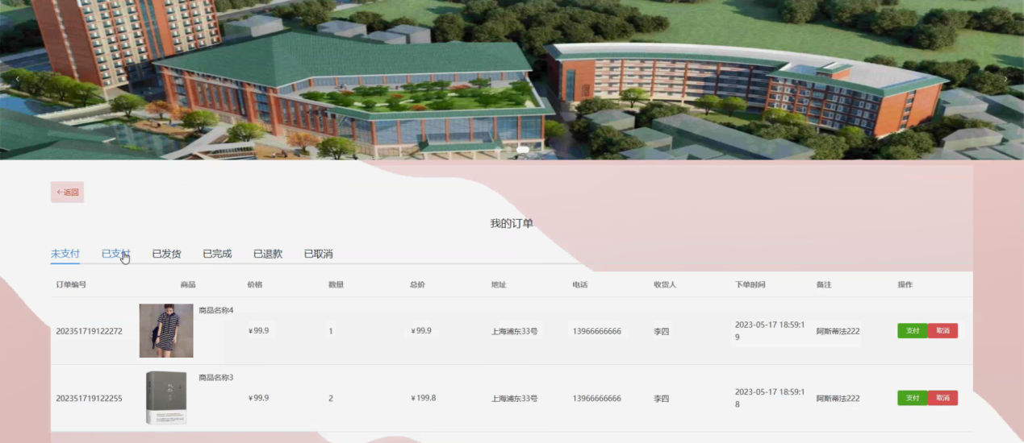
我的订单界面

Slide 17
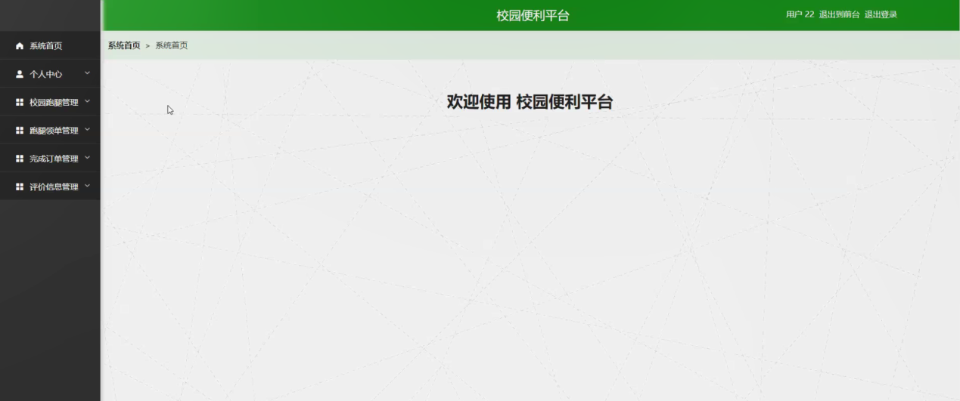
用户后台管理主界面

Slide 18
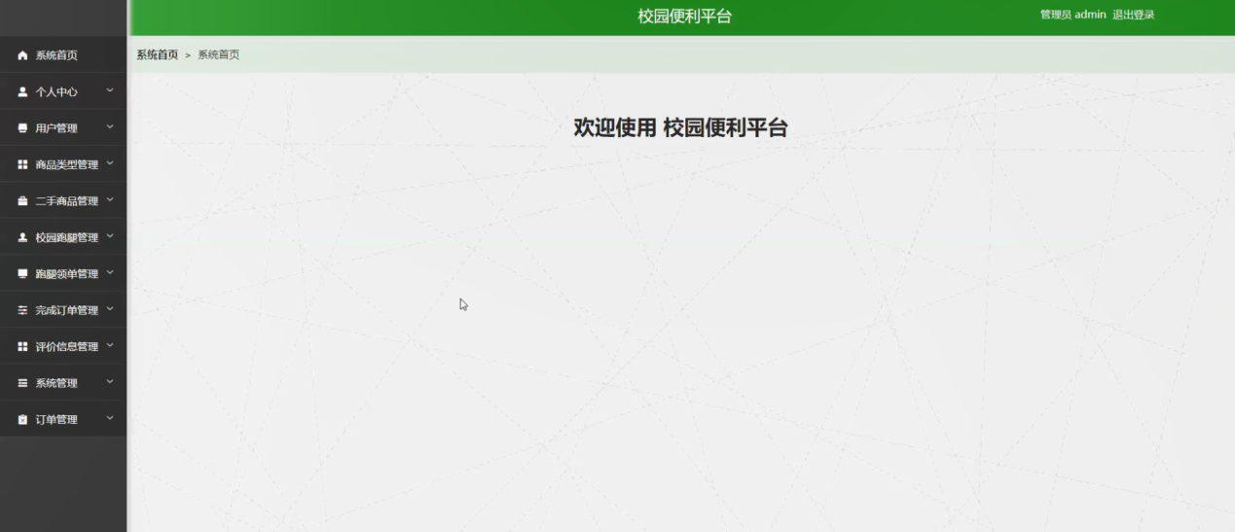
管理员主界面

Slide 19
结论
校园便利平台的开发是为了通过简单的方式实现校园便利管理。
本校园便利平台的需求分析，结合校园便利管理过程中的特点，集合了Web应用平台，将B/S作为架构基础，用Java语言进行代码编写，数据库采用Mysql来存放数据，开发出了一个有实际应用价值的校园便利平台。
本文首先对项目的研究背景及国内外现状进行了简单的介绍，在此基础上，对管理员和用户进行需求分析，然后对校园便利平台进行了需求分析，确定在校园便利平台中的需求，确定管理员要对用户信息进行管理的需求。把管理员需求细化成个人中心、用户管理、商品类型管理、二手商品管理、校园跑腿管理、跑腿领单管理、完成订单管理、评价信息管理、系统管理、订单管理等管理需求；对校园便利信息的增删改查需求。本平台利用互联网将有校园便利需求的人们紧密联系起来，实现了多人同时进行信息查询，校园便利平台。
校园便利平台还有很多细节问题，后续我们会逐步进行完善，由于个人能力有限，平台还不是很完美，可以优化的地方很多，在未来的工作中我会吸取这次毕业设计宝贵的经验，并将经验应用到实际的开发中。

Slide 20
参考文献
[1] 李兴华. JavaWeb开发实战经典基础篇(第1版)[M].北京：清华大学出版社,2018.8
[2] 程志艳, 张亮. SPRINGBOOT实用简明教程[M].北京：清华大学出版社,2020.12
[3] 陈刚. Eclipse从入门到精通[M].北京：清华大学出版社,2021.6
[4] 李勇平.SPRINGBOOT应用开发详解[M].电子工业出版社,2020.10
[5] 郑自国,邹丰义.Java案例开发集锦[M].北京:电子工业出版社,2019.2
[6] 张孝祥. 深入Java Web开发内幕——核心基础[M]. 北京：电子工业出版社. 2019
[7] 李安渝. Web Services技术与实现[M]. 北京：国防工业出版社,2020
[8] 孙卫琴,李洪成.Tomcat 与 Java Web 开发技术详解[M].电子工业出版社,2019.6:1-205
[9] 曹广鑫 编著.SPRINGBOOT数据库项目开发宝典[M].北京:电子工业出版社,2018
[10] 王剑,邓武.基于Web服务面向服务的动态电子商务应用框架研究[J].科学技术与工程,2088,2(3):65-90
[11] 周旌恒.SPRINGBOOT应用开发详解（第三版）[M].北京:电子工业出版社,2018
[12] Shanliang Xue;Qing Yan Wei;Guang Ming Jiao;Dun Wen Zuo. Research Code Management System Based on J2EE[J]. Key Engineering Material.2020,Vol.431-432(188-191)
[13] Yan Ming Li;Li Feng Wan. Design On Framework Structure of College English Learning Management System Based on Struts2[J].Advanced Materials Research.2019,Vol.846-847(1558-1561)
[14]Bruce Eckel. Thinking in Java[M]. Upper Saddle River, New Jersey, USA: Prentice Hall, 2020
[15] Joshua Bloch. Effective Java[M]. Piscataway, N.J: IEEE Press, 2019
[16] Juan Lipson Vuong.A semantics-based routing scheme for grid resource discovery[M].E-Science: First International Conference on E-Science and GridComputing,2020:58-70,90

Slide 21
感谢各位老师评判指导
指导老师：PPT熊猫
报告人：熊猫素材

